Slide 1
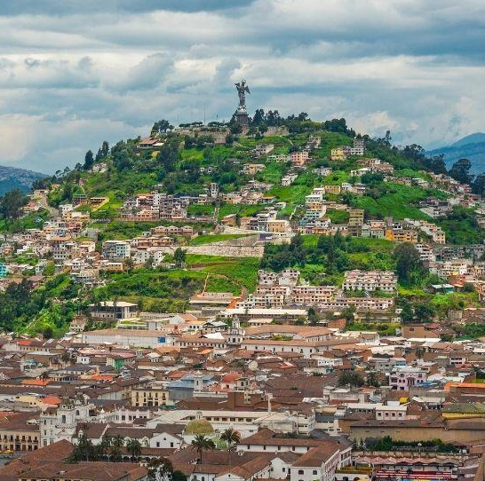

Unidad Especial
Regula Tu Barrio
#RegulaTu Barrio

Slide 2
ASENTAMIENTO HUMANO DE HECHO Y CONSOLIDADO DE INTERÉS SOCIAL DENOMINADO:
“TAJAMAR DE SAN JUAN”
PARROQUIA CALDERÓN
#RegulaTu Barrio

Slide 3

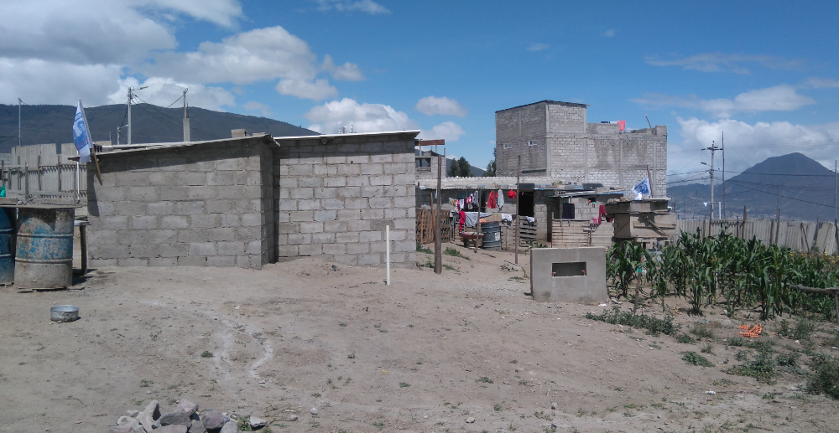
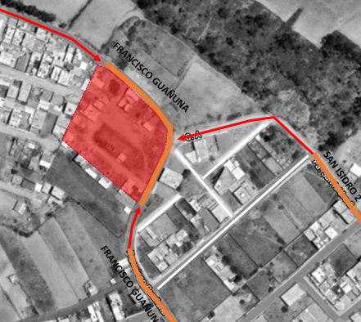
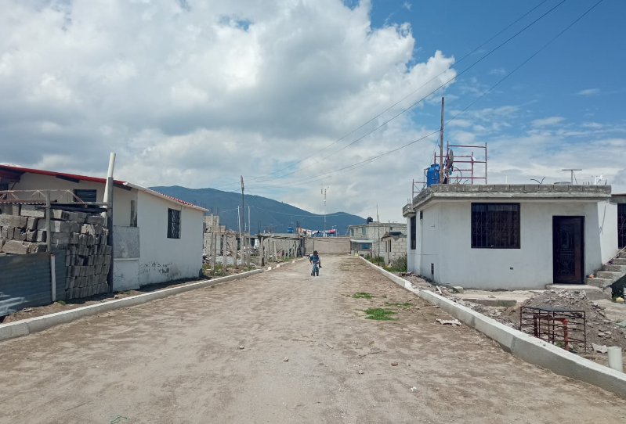
ASENTAMIENTO HUMANO DE HECHO Y CONSOLIDADO DE INTERÉS SOCIAL DENOMINADO:
“TAJAMAR DE SAN JUAN”
INFORMACIÓN DEL ASENTAMIENTO
ADMINISTRACIÓN ZONAL: CALDERÓN - PARROQUIA: CALDERÓN
AÑOS DE ASENTAMIENTO: |  | 10 AÑOS |  |  | CONSOLIDACIÓN: |  | 65,38%
NÚMERO DE LOTES: |  | 26 |  |  | POBLACIÓN BENEFICIADA: |  | 105 PERSONAS
REGULACIÓN SEGÚN IRM.
ZONIFICACIÓN ACTUAL: |  |  | A4(A5002-5) |  |  | D3(D203-80)
ZONIFICACIÓN PROPUESTA: |  |  | D1(D202-80)
LOTE MÍNIMO: |  |  | 5000 m2 |  |  | 200 m2
FORMA DE OCUPACIÓN DEL SUELO: |  |  | (A) Aislada |  |  | (D) Sobre línea de fábrica
USO PRINCIPAL: |  |  | (RN/PS) Recursos Naturales/Producción Sostenible |  |  | (R2) Residencia mediana densidad - PUOS 2015 (RU2) Residencia l Urbano 2– PUOS 2019
CLASIFICACIÓN DEL SUELO: |  |  | (SRU) Suelo Rural |  |  | (SRU) Suelo Urbano
INFORME DE RIESGOS: | I-0036-EAH-AT-DMGR-2021 de fecha 10 de noviembre de 2021 establece que: “Para el proceso de regularización de tierras se considera el nivel de riesgos frente a movimientos en masa, ya que representa el fenómeno más importante para la posible pérdida del terreno, en tal virtud se considera que: Movimientos en masa: el AHHYC “Tajamar de San Juan de Calderón” en general presenta un Riesgo Bajo Mitigable para todos lotes frente a deslizamientos.”
ÁREA ÚTIL DE LOTES: |  |  |  | 5.300,31 |  | m2 |  | Derechos y Acciones
ÁREA VERDE: |  |  |  | 693,15 |  | m2
ÁREA DE VÍAS: |  |  |  | 1.137,67 |  | m2
ÁREA BRUTA TOTAL: |  |  |  | 7.131,13 |  | m2 |  | UERB-AZCA
Obras de Infraestructura Ejecutadas: |  | Obras Civiles Ejecutadas:
Agua Potable | 30% | Calzada | 0 %
Alcantarillado | 0% | Aceras | 0 %
Energía Eléctrica | 10% | Bordillos | 80 %
#RegulaTu Barrio

Slide 4
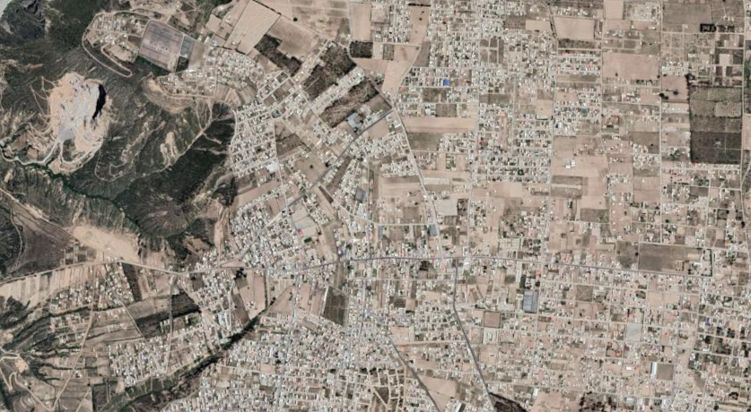
ASENTAMIENTO HUMANO DE HECHO Y CONSOLIDADO DE INTERÉS SOCIAL DENOMINADO:
“TAJAMAR DE SAN JUAN”
ADMINISTRACIÓN ZONAL: CALDERÓN - PARROQUIA: CALDERÓN
ÁREAS VERDES CERCANAS AL ASENTAMIENTO
ASENTAMIENTO
ESTADIO DE BELLAVISTA DE CALDERON
DISTANCIA 3,2KM
200m
E
#RegulaTu Barrio

Slide 5
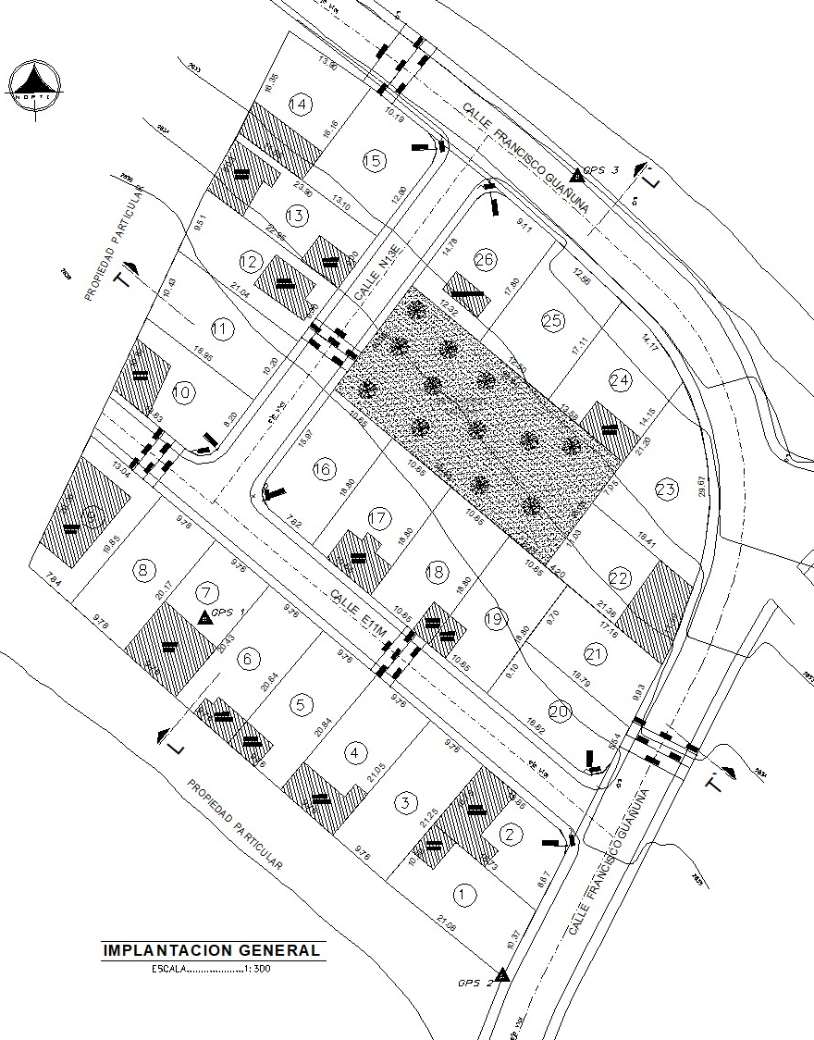
ASENTAMIENTO HUMANO DE HECHO Y CONSOLIDADO DE INTERÉS SOCIAL DENOMINADO:
“TAJAMAR DE SAN JUAN”
ADMINISTRACIÓN ZONAL: CALDERÓN - PARROQUIA: CALDERÓN
CAMBIO DE ZONIFICACIÓN
Zonificación: | A4(A5002-5)
Lote mínimo: | 5000 m2
Forma de ocupación del suelo: | (A) Aislada
Uso de suelo: | (RN/PS) Recursos Naturales/Producción Sostenible
Clasificación del suelo: | (SRU) Suelo
Cambio de zonificación: | APLICA (SI – NO) | Zonificación: | D1(D202-80)
 | Si | Lote mínimo: | 200 m2
 |  | Forma de Ocupación: | (D) Sobre línea de fábrica
 |  | Uso del suelo: | (RR2) Residencial Rural 2)
Cambio de clasificación del suelo: | NO | (SRU) Suelo Rural
Pasaje Peatonal E11M
#RegulaTu Barrio

Slide 6
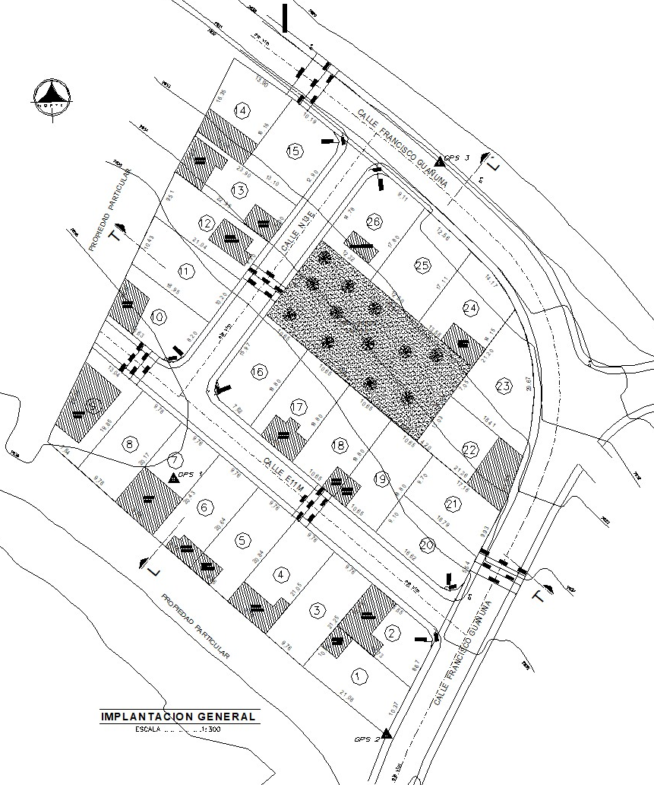
ASENTAMIENTO HUMANO DE HECHO Y CONSOLIDADO DE INTERÉS SOCIAL DENOMINADO:
“TAJAMAR DE SAN JUAN”
ADMINISTRACIÓN ZONAL: CALDERÓN- PARROQUIA: CALDERÓN
PLANO DEL ASENTAMIENTO
MACRO-LOTE
AREA VERDE
VÍA
Pasaje Peatonal E11M
#RegulaTu Barrio

Slide 7
ASENTAMIENTO HUMANO DE HECHO Y CONSOLIDADO DE INTERÉS SOCIAL DENOMINADO:
“TAJAMAR DE SAN JUAN”
ADMINISTRACIÓN ZONAL: CALDERÓN- PARROQUIA: CALDERÓN
LOTES POR EXCEPCIÓN
Nº LOTE | AREA (M2)
1 | 205,30
2 | 187,01
3 | 206,39
4 | 204,25
5 | 202,40
6 | 200,41
7 | 198,11
8 | 195,68
9 | 206,84
10 | 193,61
11 | 203,94
12 | 204,72
13 | 211,38
Nº LOTE | AREA (M2)
14 | 198,13
15 | 207,58
16 | 198,20
17 | 199,89
18 | 199,89
19 | 199,89
20 | 174,74
21 | 174,18
22 | 220,55
23 | 252,37
24 | 218,75
25 | 218,01
26 | 218,09
14
10
Pasaje Peatonal E11M
16
17
8
18
7
19
21
20
2
LEYENDA
 | LOTES POR EXCEPCIÓN
11
#RegulaTu Barrio

Slide 8
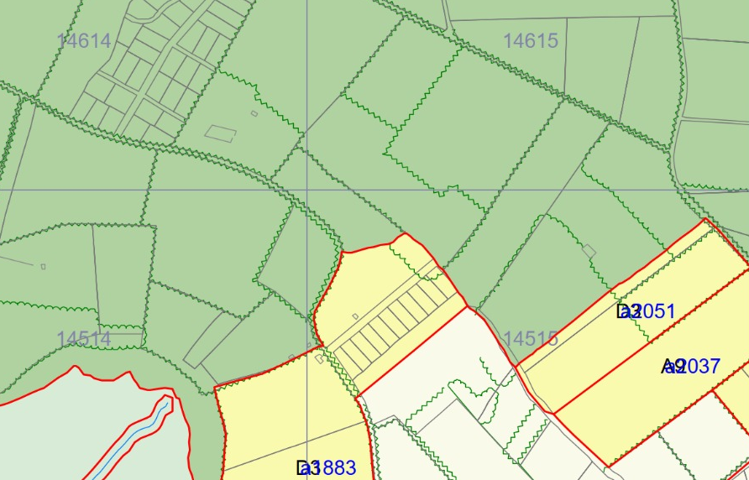

ASENTAMIENTO HUMANO DE HECHO Y CONSOLIDADO DE INTERÉS SOCIAL DENOMINADO:
“TAJAMAR DE SAN JUAN”
ADMINISTRACIÓN ZONAL: CALDERÓN- PARROQUIA: CALDERÓN
PLAN METROPOLITANO DE ORDENAMIENTO TERRITORIAL/ PMDOT
Pasaje Peatonal E11M
(RR2) Residencial Rural 2
#RegulaTu Barrio

